Slide 1
Dispozitive de intrare și ieșire
Proiect realizat de Dan Bordei, clasa X „C”
IPLT „Spiru Haret”
Profesor: Guțu Maria

Slide 2
Clasificarea dispozitivelor periferice
– Dispozitive periferice de intrare: tastatură, mouse, scanner, trackball, tabletă grafică, joystick, cameră video, microfon.
– Dispozitive periferice de ieşire: monitor, imprimantă, plotter.
– Dispozitive periferice de intrare-ieşire: touchscreen, modem, placă de sunet.

Slide 3
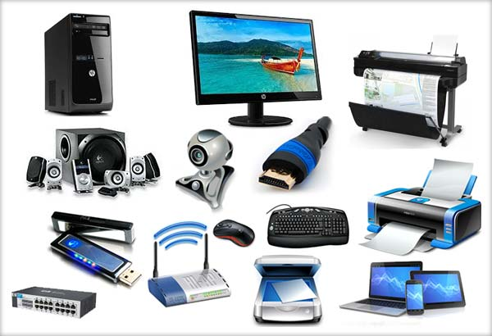
Dispozitive periferice de intrare
Dispozitivele periferice de intrare au rolul de a prelua datele şi de a le introduce în calculator.

Slide 4
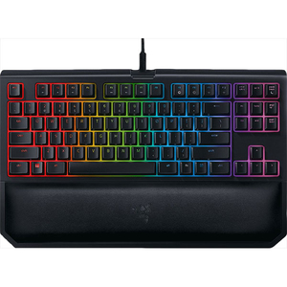
Tastatura
Tastatura are rolul de a permite introducerea datelor în calculator prin apăsarea tastelor. Este cel mai cunoscut dispozitiv şi are 104/105 taste grupate astfel:
– taste funcţionale: F1, F2, … F12
– taste numerice: 1, 2, … 12, +, -, =, /, *
– taste de deplasare: sageţi ← ↓ → ↑
– taste speciale pentru lucrul cu documente: Insert, Home, Page Down, Page Up
– taste alfanumerice: alfabetul + simboluri.

Slide 5
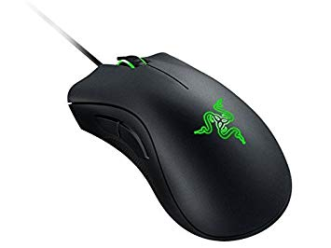
Mouse-ul
Denumirea acestui dispozitiv vine de la asemănarea cu un şoarece atât din punct de vedere al formei căt şi al mişcărilor sale. Cu ajutorul său ne putem deplasa pe ecran, putem apela programe, sau putem alege meniuri şi opţiuni ale programelor sau documentelor.

Slide 6
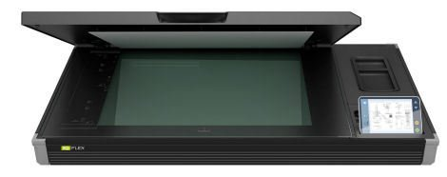
Scanner-ul
Scanner-ul este un dispozitiv ce permite digitizarea imaginilor şi introducerea lor în calculator. Scannerele pot fi fixe sau mobile.

Slide 7
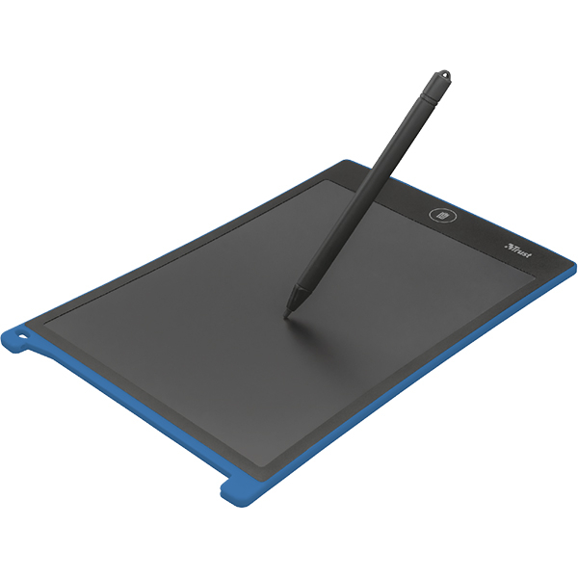
Tableta grafică
Tableta grafică este un dispozitiv ce permite introducerea facilă a desenelor şi schiţelor. Este alcătuită dintr-un creion cu vârf electronic şi o plăcuţă electronică, capabilă să detecteze mişcările creionului şi să le transmită calculatorului.

Slide 8
Dispozitive periferice de ieşire
Dispozitivele periferice de ieşire permit extragerea informaţiilor dintr-un sistem de calcul.

Slide 9
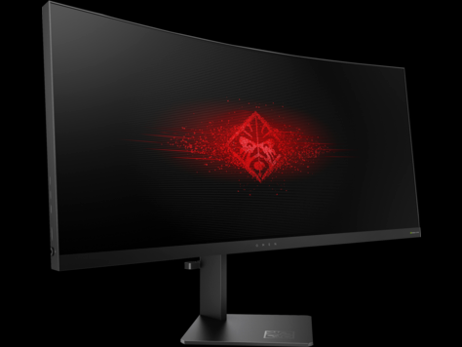
Monitorul
Monitorul permite vizualizarea pe ecran a rezultatelor execuţiei programelor. Monitoarele diferă în funcţie de dimensiunea, rezoluţia şi definiţia ecranului, în funcţie de tipul semnalului, în funcţie de tehnologia de fabricaţie etc.

Slide 10
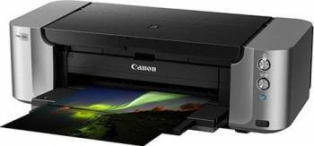
Imprimanta
Imprimanta este dispozitivul ce realizează afişarea informaţiilor pe hârtie.

Slide 11
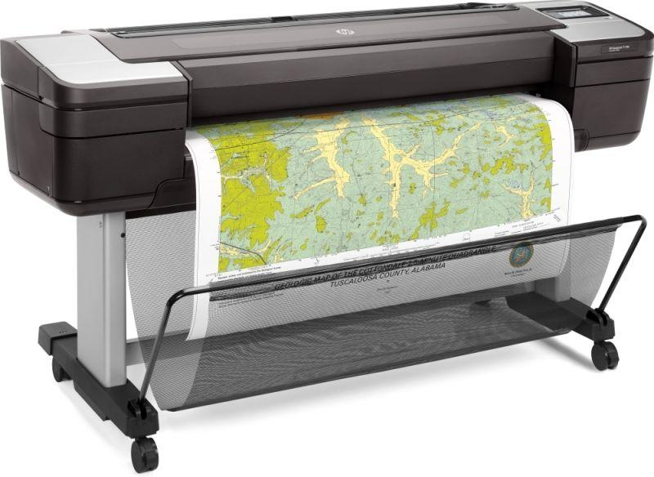
Plotter-ul
Plotter-ul este un dispozitiv asemănător imprimantei dar hârtia poate fi parcursă în ambele sensuri,
acceptă formate mari de hârtie, iar precizia desenelor este foarte mare.

Slide 12
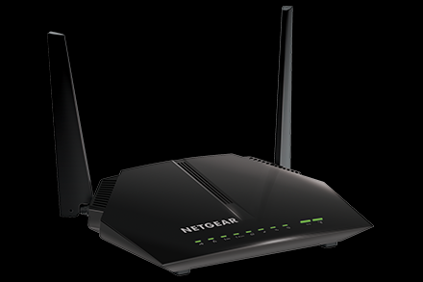
Dispozitive periferice de intrare-ieşire
Modem – dispozitiv ce permite comunicarea între calculatoare aflate la distanţă.

Slide 13
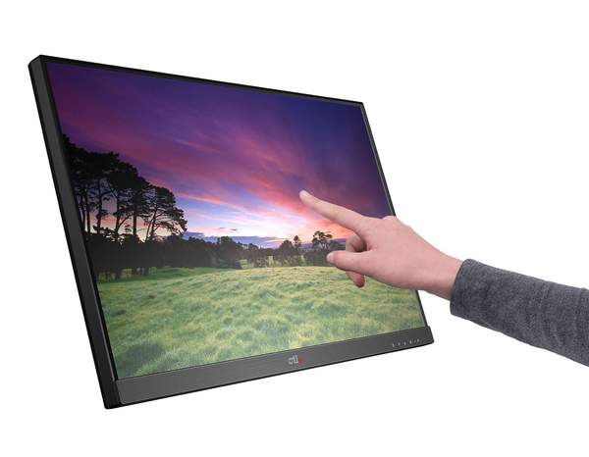
Touchscreen-ul
Touchscreen-ul este dispozitiv ce permite selectarea prin atingere a unor opţiuni afişate pe ecranul dotat cu senzori.

Slide 14
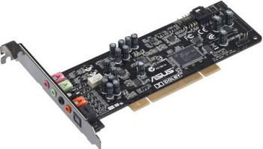
Placa de sunet
Placa de sunet permite calculatorului să redea sunete prin intermediul difuzorului, sau să înregistreze sunete prin intermediul unui microfon.

Slide 15
Bibliografie
https://www.gimnaziu.info/dispozitive-periferice-de-intrare-de-iesire-de-intrare-iesire
http://www.informaticainscoli.ro/lib/exe/fetch.php?media=2.4.tipuri_de_dispozitive_de_intrare_de_iesire_de_intrare-iesire_de_stocare_a_datelor.pd

